Slide 1
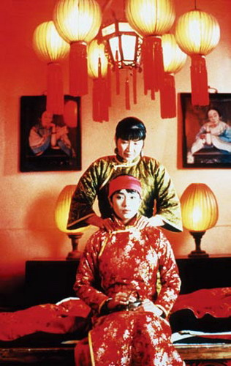
女人不管唸多少書，
都是男人身上的一件衣服-
大紅燈籠高高掛

Slide 2
增能主題--文學中的婚姻
授課教師:李宜蓁老師

Slide 3
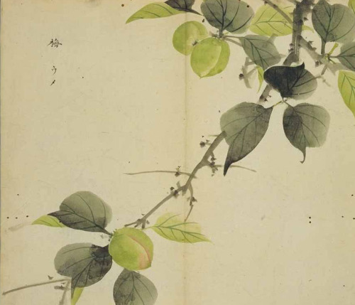
走入婚姻前的濃烈情感 -
(1)未嫁女孩真切呼喊
＜摽有梅＞(詩經)
摽有梅，其實七兮；求我庶士，迨其吉兮！
摽有梅，其實三兮；求我庶士，迨其今兮！
摽有梅，頃筐塈(ㄐ一ˋ)之；求我庶士，迨其謂之！

Slide 4
摽有梅，其實七兮；
求我庶士，迨其吉兮！
梅子黃熟，應該及時採摘，現在梅子已經熟透三分落地，樹上還有七成的果子，有意向我求婚的各位男士們，要趁著這個吉日良辰啊！

Slide 5
摽有梅，其實三兮；
求我庶士，迨其今兮！
樹上梅子只留三成了，有意向我求婚的男士們，追求要趁著今日良辰才應該。

Slide 6
摽有梅，頃筐塈(ㄐ一ˋ)之；
求我庶士，迨其謂之！
說梅子已經完全成熟落地，不必爬上樹採，恰到頃筐裡便行，有意向我求婚的男士們，不及備禮也不妨，只要前來相會，開口求婚，我就答應了。

Slide 7
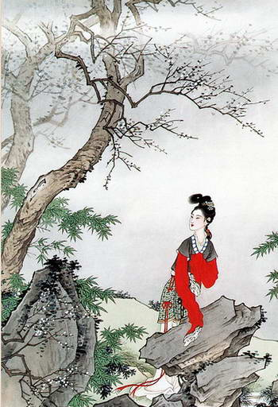
◆這是描寫一位遲婚的女子，感於青春易逝，而急於求士的心情。青春是可貴的，男大當婚，女大當嫁，男女過了適婚年齡而不婚嫁，
不是人情之常。
◆詩人率直地表露了逾齡
未嫁女子內心的呼聲。

Slide 8
折楊柳枝歌(北朝民歌)
門前一株棗。歲歲不知老。
阿婆不嫁女。那得孫兒抱。
敕敕何力力。女子臨窗織。
不聞機杼聲。只聞女嘆息。
問女何所思？問女何所憶？
阿婆許嫁女。今年無消息。

Slide 9
門前一株棗。歲歲不知老。
阿婆不嫁女。那得孫兒抱。
第一部分前兩句是藉物起興。「棗」與「早」同音，所以也有催促阿婆早早嫁女的意思。而且第二句「歲歲不知老」，卻是反襯的用意，反在提醒歲月的易逝，年華的易老。所以三四句才有勸阿婆快快嫁女，才會有兒孫抱。

Slide 10
敕敕何力力。女子臨窗織。
不聞機杼聲。只聞女嘆息。
「敕敕」、「力力」都是嘆息的聲音。這首詩先寫嘆息的聲音，再引出臨窗織布的女子身形，而後再點明女子並不織布，只是坐著嘆息，將聲音與畫面合一。

Slide 11
問女何所思？問女何所憶？
阿婆許嫁女。今年無消息。
第三部分故意用問話的方式來強調女子對思和憶的重視，然後再寫出女的所思所憶。原來是想早點嫁人。全詩大膽的透露北地女子對「女大當嫁」認為是理所當然，對渴望婚姻毫無隱藏的表露。

Slide 12
(2)戀愛是傾注一切的熱情
＜上邪＞ (樂府詩)
上邪！我欲與君相知，長命無絕衰。
山無陵，江水為竭，冬雷震震，夏雨雪，
天地合，乃敢與君絕！
【註釋】
上邪：猶言「天啊」。
相知：相愛。
命：使。這兩句是說，我願與你相愛，讓我們的愛永不衰絕。
陵：大土山。
震震：雷聲。
雨雪：降雪。
天地合：天與地合而為一。
乃敢：才敢。“敢”字是委婉的用語。

Slide 13
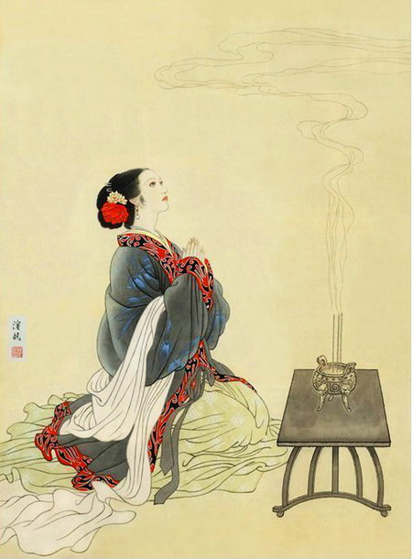
◆這首詩屬於漢代樂府民歌中的《鼓吹曲辭》，是一位心直口快的北方姑娘向其傾心相愛的男子表述愛情。
◆由於這位姑娘表愛的方式特別出奇，表愛的誓詞特別熱烈，致使千載之下，這位姑娘的神情聲口仍能活脫脫地從紙上傳達出來。

Slide 14
婚姻最初的期待
《婚姻祈禱文》/ 張曉風
主，求你教導我們什麼是婚姻
讓婚姻不單單是新娘手中豔麗的玫瑰
因為兩個人一生之久的寬容和關切
比玫瑰更美麗
讓婚姻不單單是燦爛的鑽石 潔白的紗
因為澎湃的愛和純潔的心跡
更為可貴

Slide 15
主啊，我們可以用最簡單的承諾
在婚禮上許下遙遠的誓言
但只有我們一起把手交在你的手裡
我們才可以彼此握得更緊
只有我們一起把眼光 投向你的十字架
我們才可能彼此凝望得更深情

Slide 16
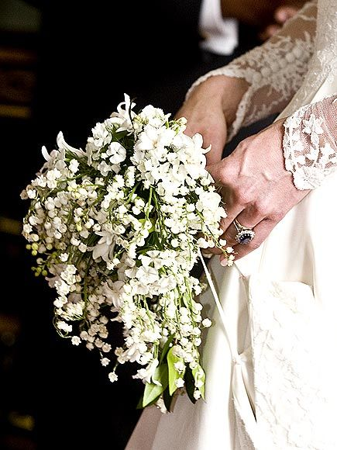
主，我們不乞求堂皇的高樓大廈
求你使我們成為彼此在地上的天堂
我們不乞求驚人的財富
求你使我們成為彼此生命中的至寶
讓這新的家庭成為你的新燈台
照亮你指定我們照亮的地方
而有一天，主啊，當我們年老
我們仍能夠說
感謝你，因為你完成了我們
並且使我們彼此在對方中 完成了自己

Slide 17
所以，
王子公主從此過著幸福快樂的日子!!
婚姻~真的這樣簡單嗎 ?

Slide 18
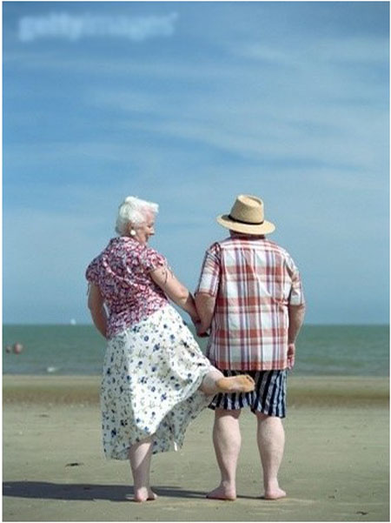
◆能夠攜手走過幾十年的人生，是多麼幸福的事情。
◆「我能想到最浪漫的事，就是和你一起慢慢變老，老得哪都去不了。」

Slide 19
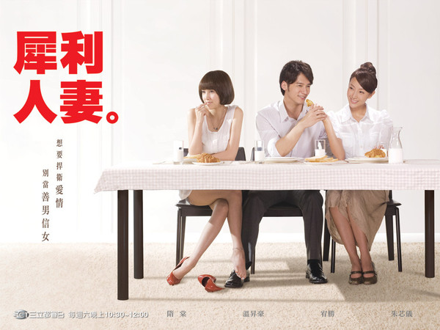
但不是所有人都能有美好的結局，
當原本一對一的婚姻出現了第三個人的時候，
美好的一切便會改始崩毀…

Slide 20
婚姻是困難的課題
(1)上山採蘼蕪(古詩)
上山採蘼蕪，下山逢故夫。
長跪問故夫：「新人復如何？」
「新人雖言好，未若故人姝。顏色類相似，手爪不相如。」
「新人從門入，故人從閣去。」
「新人工織縑(ㄐㄧㄢ)，故人工織素。
織縑日一匹，織素五丈餘。將縑來比素，新人不如故。」

Slide 21
上山採蘼蕪，下山逢故夫。
長跪問故夫：「新人復如何？」
一個被丈夫拋棄的婦人，為了維持自己的生活，只能每日到山上採野菜維生。
一個偶然的機會下，兩人在山腳下相遇了，婦人忍著內心的痛苦，委屈的問著前夫：「新娶的妻子怎麼樣了？」

Slide 22
「新人雖言好，未若故人姝。顏色類相似，手爪不相如。」
前夫帶著安撫的語氣娓娓說著新妻子無論在容貌及手藝上都比不上舊人。

Slide 23
「新人從門入，故人從閣去。」
無限委屈的婦人聽完前夫的敘述後，不禁帶
著哀怨的語氣描述出當時 她離家的情況：當
新人被風風光光的從大門迎娶之時，她這個
舊人只能落寞的從小門離開。

Slide 24
「新人工織縑，故人工織素。織縑日一匹，織素五丈餘。將縑來比素，新人不如故。」
面對婦人的無奈，前夫不知如何應對，只能
閃躲式的繼續著剛剛的話題－－繼續的讚美
著舊人的能幹：「新人善於織縑，故人善於
織素。新人一天織縑四丈，故人一天織素五
丈多，拿縑和素來比較，新人比不上故人。」

Slide 25
(2)畢淑敏＜婚姻鞋＞
◆婚姻是一雙鞋。先有了腳，然後才有了鞋，幼小的時候光著腳在地上走，感受沙的溫熱，草的潤涼，那種無拘無束的灑脫與快樂，一生中會將我們從夢中反覆喚醒。
◆走的路遠了，便有了跋涉的痛苦。在炎熱的沙漠被炙(ㄓˋ)得像駝鳥一般奔跑，在深陷的沼澤被水蛭蜇(ㄓㄜˊ)出腫痛……

Slide 26
◆不論什麼鞋，最重要的是合腳；不論什麼樣的姻緣，最美妙的是和諧。
◆切莫只貪圖鞋的華貴，而委屈了自己的腳。別人看到的是鞋，自己感受到的是腳。腳比鞋重要，這是一條真理，許許多多的人卻常常忘記。

Slide 27
◆幼時我有一雙美麗的紅皮鞋，但鞋窩裡潛伏著一隻夾腳趾的蟲。每當我不願穿紅皮鞋時，大人們總把手伸進去胡亂一探，然後說：「多麼好的鞋，快穿上吧！」為了不穿這雙鞋，我進行了一個孩子所能爆發的最激烈的反抗。我始終不明白：一雙鞋好不好，為什麼不是穿鞋的人具有最後決定權？
◆旁的人不要說三道四，假如你沒有經歷過那種婚姻。

Slide 28
◆腳終有不長(ㄓㄤˇ)的時候，那就是我們開始成熟的年齡。認真地選擇一種適合自己的鞋吧！一隻腳是男人，一隻腳是女人，鞋把他們聯結為相似而又絕不相同的一雙。從此，世人在人生的旅途上，看到的就不再是腳印，而是鞋印了。
◆當然，腳比鞋貴重。當鞋確實傷害了腳，我們不妨赤腳趕路！

Slide 29
你會發現
◆現代的女性越來越自主，就像《犀利人妻》中的謝安真，只要有勇氣，她可選擇離開背叛她的丈夫，開始一段嶄新的人生，沒有男人，一樣可以活得精彩。
◆但是舊時代的女性呢? 別說要求丈夫從一而終、一生只能跟她廝守，她們甚至連選擇婚姻的權力都沒有。
就算是大老婆，也只能默許丈夫娶進二房三房；若本身是窮人家的女孩，就只能等著當別人的姨太太…

Slide 30
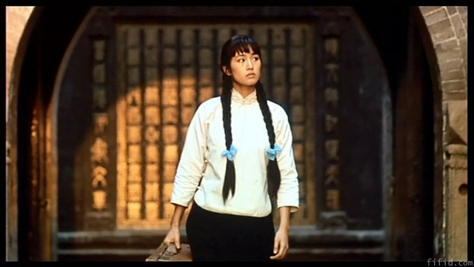
《大紅燈籠高高掛》就是這樣的故事
她是頌蓮，是個讀過書的女孩，但是在父親死後，她只能被送進陳家當陳老爺的四姨太…

Slide 31
●電影欣賞●

Slide 32

原著：妻妾成群

Slide 33
◆《大紅燈籠高高掛》是 1991 年時由張藝謀導演所拍攝的電影。
◆劇本是由大陸作家蘇童的小說《妻妾成群》所改編而成。
◆雖然小說內容與電影劇本之間存在著不少的差異，但兩者都同樣聚焦於對於「父權體制」與「父權社會」主題的反思。

Slide 34
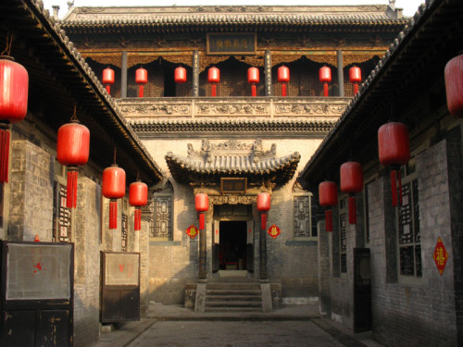
讓人窒息的大宅院
頭上的那片藍天，越來越窄。

Slide 35
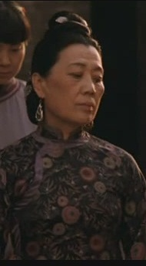
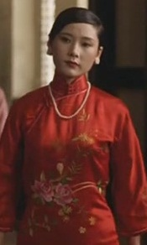

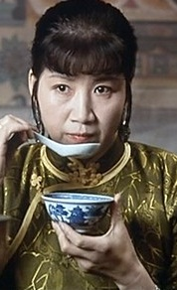
禮教吃人
◆以陳佐千（老爺）及大太太（毓如）、二太太（卓雲）、三太太（梅珊）及四太太（頌蓮）為整篇故事的主角。

Slide 36
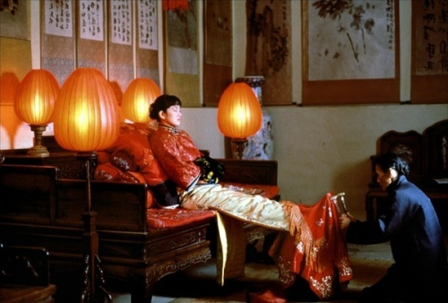
◆敘述了女性在陳家各種禮教規範（聽招呼、點燈、搥腳、熄燈、點菜、封燈...）的影響之下，被男性物化、缺乏自我意識、生命格局狹隘......而淪為傳宗接代的工具的困境。

Slide 37
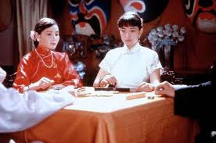
很可惜的是…
◆其中雖然也可見到女性對於自我存在價值的省悟（從後來梅珊與頌蓮之間的某些對話可得知），但最終仍無法擺脫自我命運全然受制於男性而無力反抗的悲慘命運。

Slide 38
你有沒有發現…
◆四季當中，獨缺了哪一個季節？
◆春天。
◆故事中突顯了太太們之間彼此相互較勁的關係、鮮明地塑造出四位太太的人格特質、女性為提高自我地位反而物化自我、深沉抑鬱的影像色彩表現、四季之中獨漏充滿生命希望的「春」天。

Slide 39
◆電影中，從來沒有哪個人的正面、清楚的鏡頭？
◆陳老爺
◆觀眾經常只能聽見其渾厚低沉而充滿了權威的聲音，或是只抓住他走動的鏡頭。藉由這樣的手法，導演能夠在觀眾心中賦予「老爺」這個角色某種神祕、令人畏懼、彷彿無所不在而又無法掌握的力量。

Slide 40
◆電影的處理手法使觀眾聚焦於四位太太各自鮮明的角色地位與人格特質。
◆在這個由父權力量所一手支撐的架構中，最能夠吸引觀眾、打動觀眾、使觀眾產生同理心態的，正是這四位女性。
◆導演賦予男性「權力」與「力量」，卻賦予女性「個性」與「人性」。

Slide 41
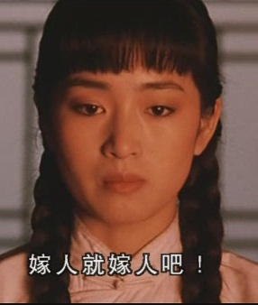
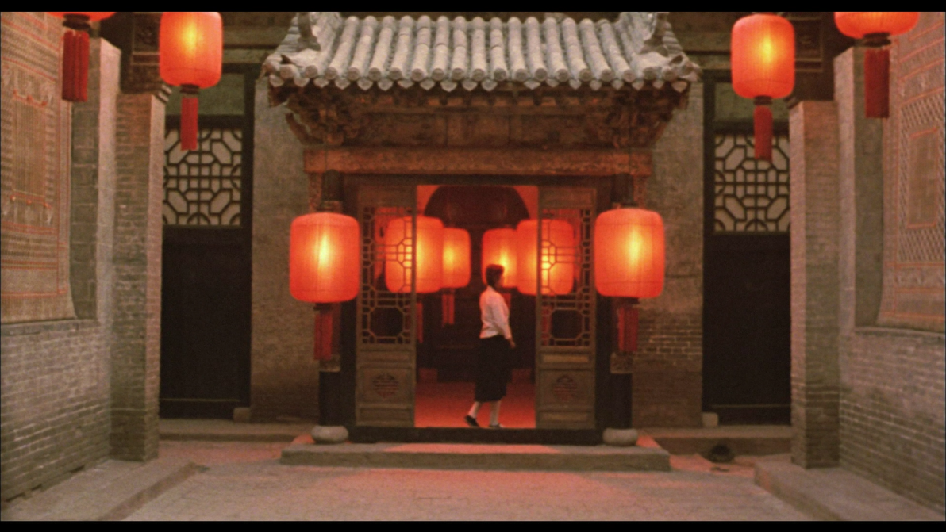
戲化的人生，悲劇。
◆中國,每個年代裡，都有被斫殺女人的哭聲。女人的哭，是來自頂上的箍咒。
◆當意識到恐懼的時候，她就瘋了。

Slide 42
★圖片與資料參考：
●蘇童《妻妾成群》
●詩經、古詩、樂府詩、
●張曉風＜婚姻祈禱文＞
●畢淑敏＜婚姻鞋＞
●網路圖片及影評

Slide 43
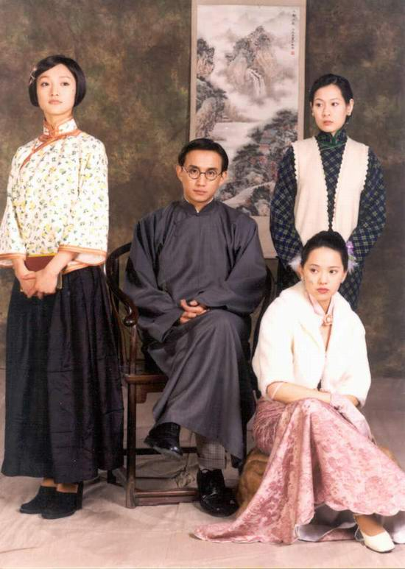
★建議閱讀書單：
●蘇童《妻妾成群》
●琦君《橘子紅了》
●蕭麗紅《桂花巷》
★建議欣賞影片：
●徐志摩的愛情故事
《人間四月天》
● 琦君《橘子紅了》改拍電視劇

Slide 44

等待的顏色—琦君＜橘子紅了＞
◆本書內容由一十六歲少女─秀娟，她的所見所聞及感觸來描述。
◆秀娟自小父母雙亡，於是由大伯
跟大媽扶養她長大。她的大伯是一
個正直的為官者，但他不茍言笑，
儼然一副嚴父的樣子，而相對於大
伯，大媽像是位慈愛的母親，因大
媽本身並沒有生下一兒半女，所以
對秀娟更是疼愛有加。

Slide 45
◆大伯不顧在老鄉的賢妻，在外頭有了個「交際花」的二姨太，而這個二姨太是個精明能幹的女人，當然是將大伯服侍得服服貼貼，一步都休想讓大伯回家鄉去。
◆大媽為了要挽回大伯的心，並且能有個後代來延續香火，就幫大伯娶個名叫「秀芬」的女子，目的是為了能吸引大伯的目光，早日回家來成親。

Slide 46
◆從另一方面看，秀芬也只不過是個十八出頭的女孩，僅大秀娟兩歲而已。這時候的她，多多少少總會對愛情有許多幻想與憧憬。
◆這時，碰巧正遇上她小時曾偷偷暗戀過的男生─秀娟的六叔，他在這時闖進了她的生活，使她在大伯與六叔之間的感情，不知那個才是真的，就這樣矛盾下去……。

Slide 47
◆秀芬在未進門前的生產是非常艱苦的
，她與哥哥嫂嫂同住，舉凡煮飯、洗衣、砍柴、打水……等粗活，皆由她一人擔起，日子自然是難過的了。所以，給人做偏房，或許對秀芬來說未嘗是種解脫。
◆而大媽就以「橘子紅了」來暗示大伯，等
到家鄉的橘子成熟時，也就是該回家成親的時後了。

Slide 48
◆直到大伯回家成親了，面對這足以當她父親的丈夫，秀芬卻不知不覺地漸漸愛上他了，而一切都如願般，秀芬最後懷孕了，她有了大伯的孩子。
◆不過大伯卻在這時無情地離去，只因二姨太極力催促。後來卻因秀芬為了躲避二姨太派人帶她走，卻在躲避時不慎滑了一跤，孩子就這麼
沒了。
◆此後秀芬一天天的消瘦、生病，最後還是不敵死神的召喚，就在輕輕的年紀香消玉殞了。

Slide 49
我的墳已經做好了…
◆據琦君自白，這個故事大多真人真事，只是真的秀芬並沒有死，大伯逝世後被逐出家門。幾十年後，大陸經過天翻地覆有人在杭州街上又遇見了秀芬，她對過去一字不提，只淡淡的說了一句： 「我的墳已經作好了。」
◆若這篇小說按照真實故事收尾，是不是悲劇性更濃一些？琦君心軟，不忍讓秀芬的苦難拖那樣久了，像秀芬這種苦命人真是生不如死。

Slide 50
橘子紅了，是棄婦的一首輓歌。
◆這則古老的故事，琦君著力描寫秀芬這個苦命女以及她與六叔那段淒美的愛情，但其實在這故事中，大媽這個三從四德看似平凡的舊式婦女最是特殊，她自己做了槁木死灰的棄婦還不算，又拉了一個年輕的生命跟她陪葬。

Slide 51
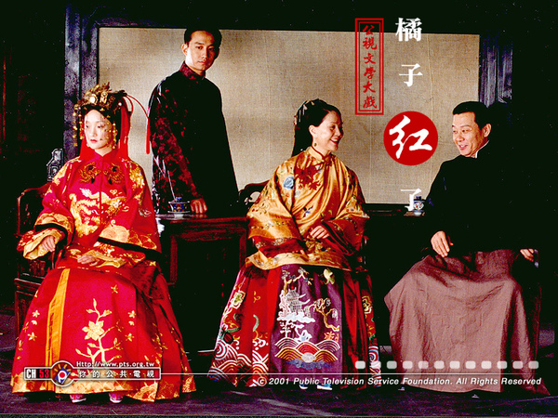

Slide 52
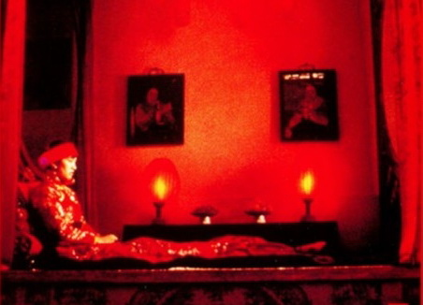
THE END

